Slide 1

Marketing ve sportu

Slide 2
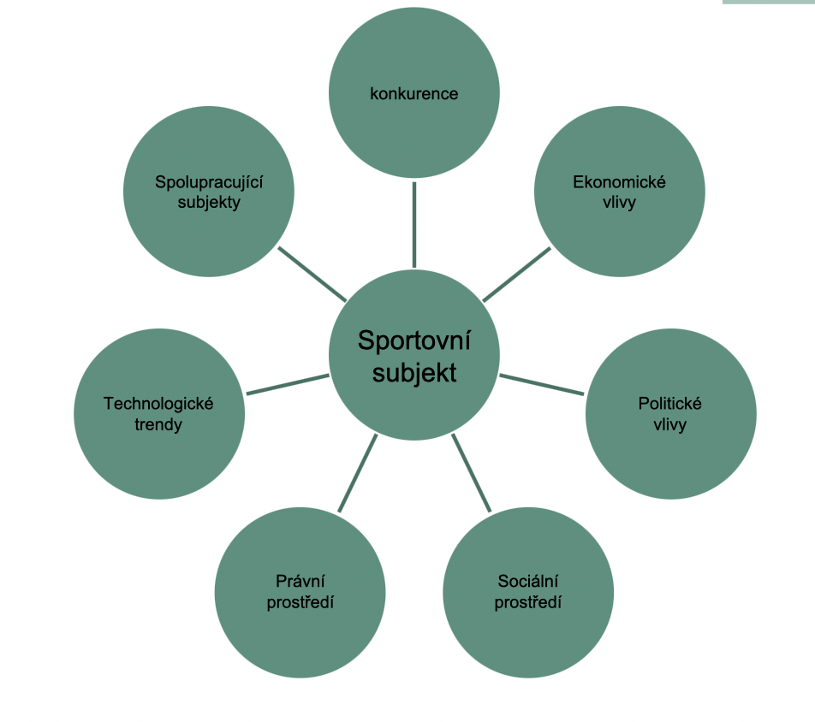

Slide 3

Charakteristika produktu vesportu
Subjektivní oceňování
Abstraktnost
Nemateriálnost
Nepředvídatelný výsledek
Nízká možnost kontroly kvality
Těžko stanovitelná tržní cena
Sport jako veřejný statek (?)

Slide 4
Faktory ovlivňující produkt
Substituty
Nově vznikající sporty
Nárůst institucí nabízející podobné služby (???)
Mediální podpora
Více volného času
Sportovní akce (i pro neregistrované)
Rozvoj sportovního vybavení
Sport jako značka (reklama, hráči,…)
Rozvoj vzdělávání ve sportu (a o sportu) – UNI, SŠ,…
Sportovní značky, technologie, idoly,…

Slide 5
Jak marketing uchopit
Analýza trhu
  Zákazníci
  Produkty
  Konkurence
Strategické cíle
  Sportovní x ekonomické x sociální
  Produktové (úspěch x mládež x fanoušci,…)
  Cenová
Marketingový mix
  4P
  Finanční politika

Slide 6
Reklama ve sportu
Informační x připomínací x přesvědčovací
Papírová x online x TV

Slide 7
Sponzoring
Finanční x Barter
Sponzoring
  Jednotlivců
  Týmů
  Akcí
  Svazů / soutěží

Slide 8
Motivy ke sponzoringu
Brainstorm

